Slide 1
卷积特征的使用

Slide 2
第七周 卷积神经网络
Slim框架介绍和作业情况
卷积网络的一些应用

Slide 3
卷积神经网络生成的特征
介绍
置信度
相似度
一些使用

Slide 4
卷积网络的特征提取
通常把最后一个分类器之前的1*1*n的特征向量 作为输入图片的特征

Slide 5
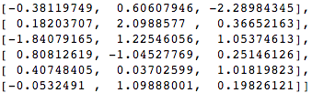
特征使用
分类 假设每张图片最后获得了6维特征向量v 最后要分为3类，那么分类矩阵应该是[6, 3] 最后分类结果为

Slide 6
特征使用
分类 假设每张图片最后获得了6维特征向量v 最后要分为3类，那么分类矩阵应该是[6, 3] 最后分类结果为

Slide 7
置信度
分类结果的softmax 例如，logits= softmax= logits= softmax=
Var=0.0586985419059
Var=0.000706710003228

Slide 8
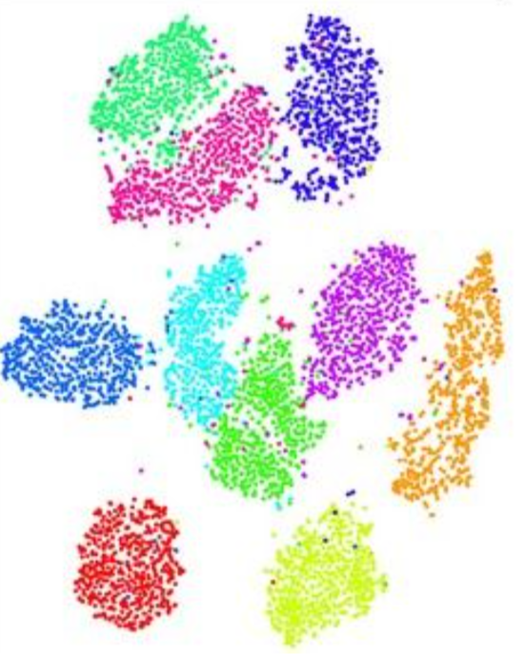
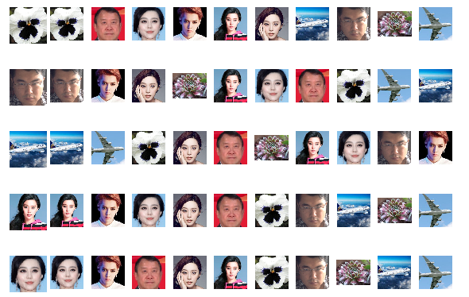
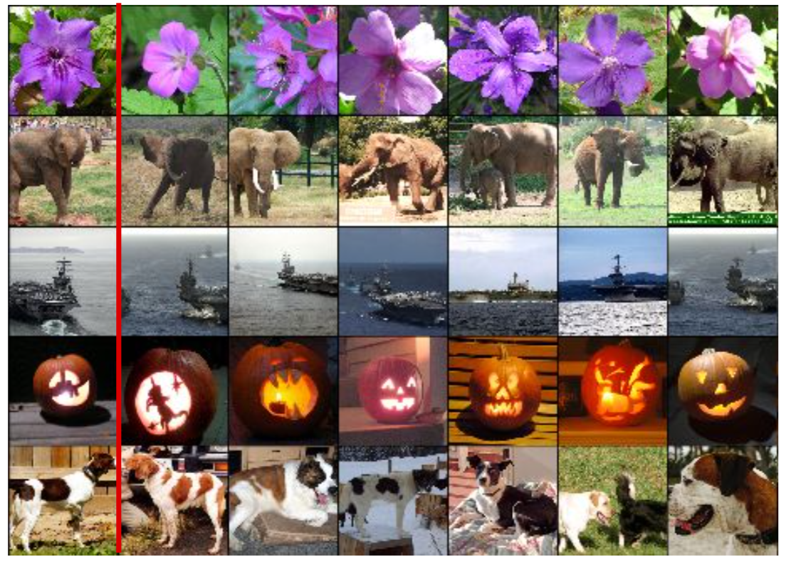
相似度
两张图片的特征向量可以计算相似度
L2距离
余弦距离

Slide 9
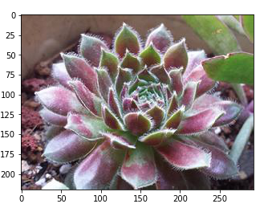
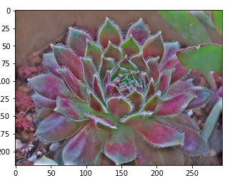
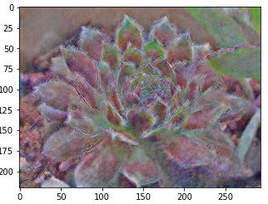
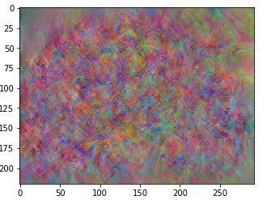
使用特征重建数据
当输入x在某一层卷积上产生了特征f
记录这个特征f
固定权重（不进行优化）
将同形状x’作为可变量，随机初始化，输入网络，得到特征f’
以f为ground truth，对x’进行优化
可得到近似x的输入

Slide 10
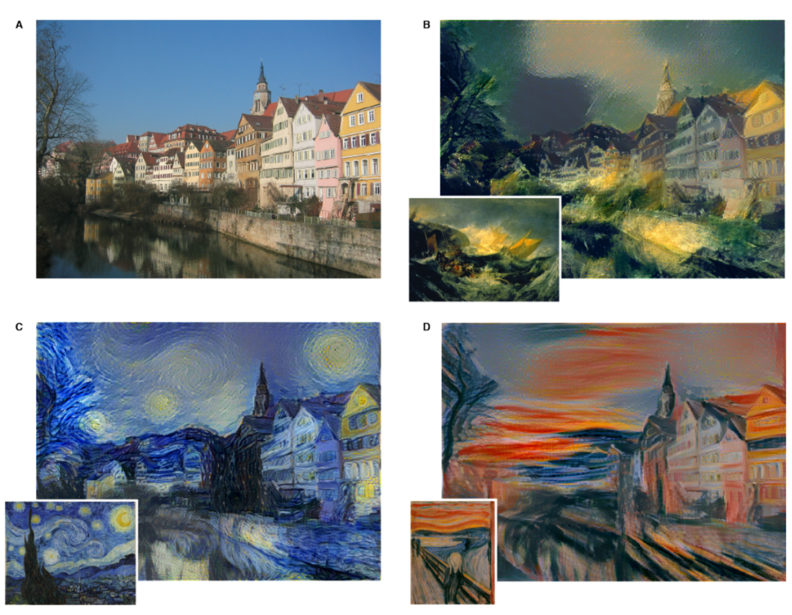
Style transfer

Slide 11
Deep dream

